Slide 1


Git
蔡宗豪

Slide 2
Git是甚麼?
Git 最初由林納斯·托瓦茲（Linus Torvalds）設計
Git 是一種分散式的版本控制系統
2018年，微軟以 75 億美元高價收購開源網站GitHub

Slide 3
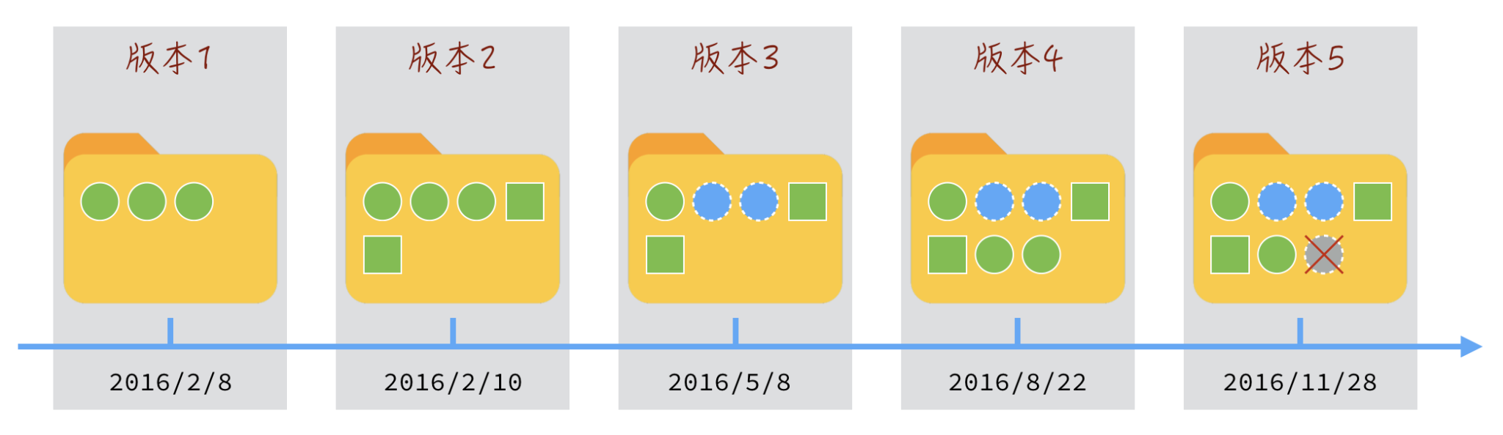
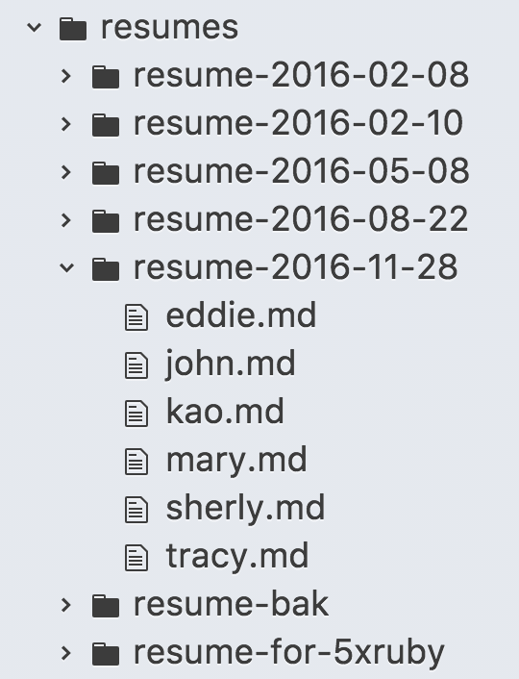
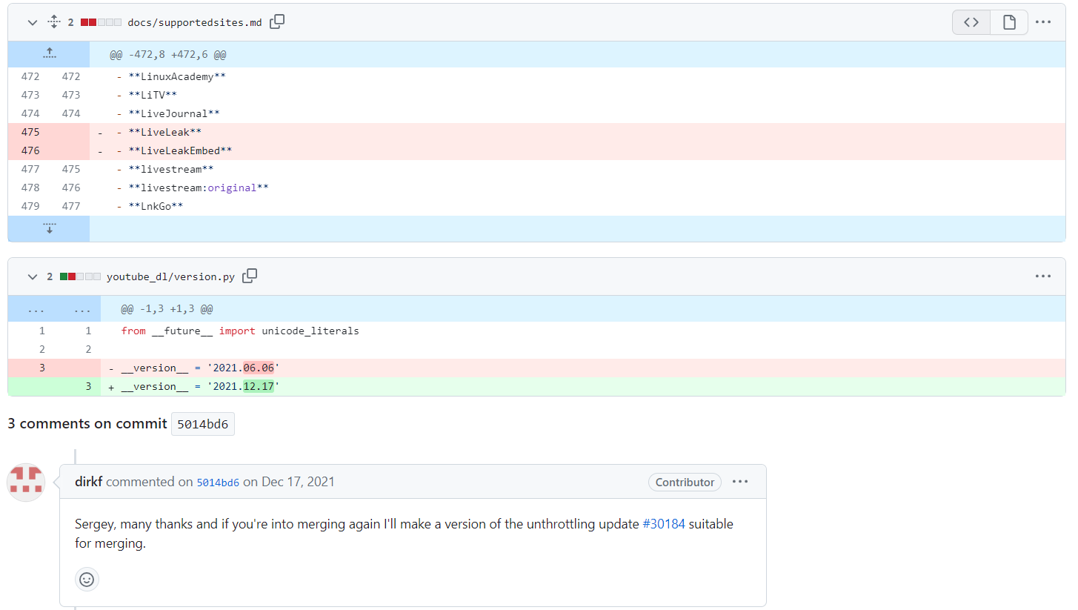
版本控制?

Slide 4
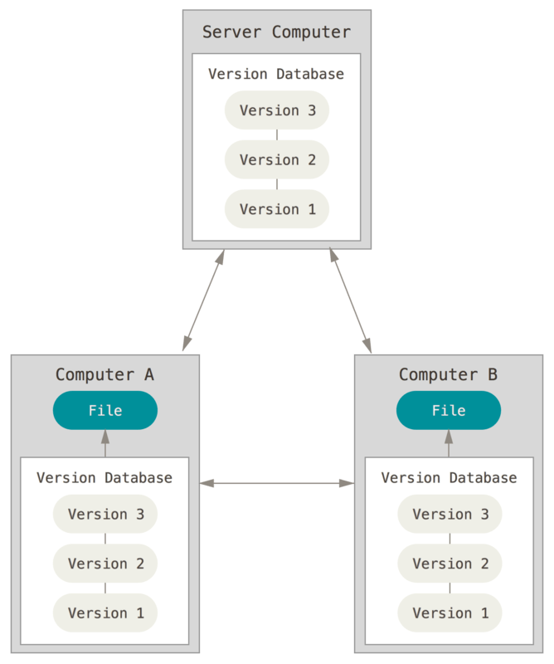
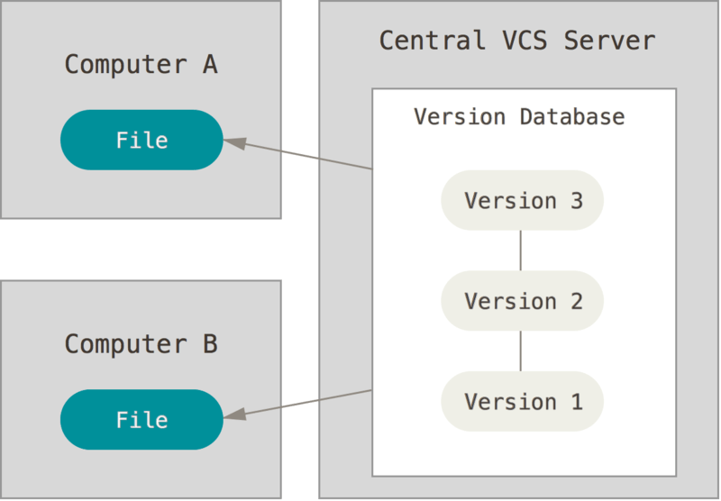
分散式 V.S. 集中式

Slide 5
分散式 V.S. 集中式
分散式 | 集中式
較安全 | 較不安全
網路依賴低 | 網路依賴高
權限管理不容易 | 權限管理容易

Slide 6
Git 架構

Slide 7
遠端資料庫
GitHub
GitLab
Bitbucket

Slide 8
實作時間!!!

Slide 9
Git安裝
sudo apt update
sudo apt-get install git
git - -version

Slide 10
版本控制

Slide 11
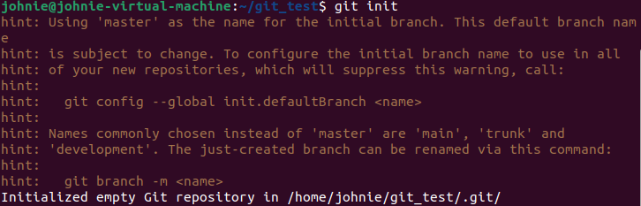

設立working directory
mkdir 專案名(git_test)
cd git_test
git init

Slide 12
Git 架構

Slide 13
設立working directory
mkdir 專案名(git_test)
cd git_test
git init

Slide 14
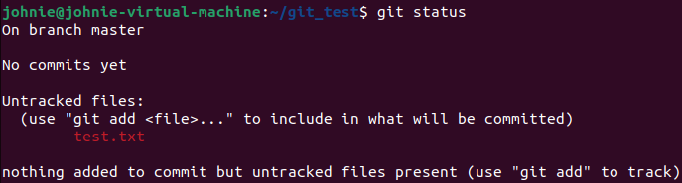
git status
echo hello_world >> test.txt
git status

Slide 15
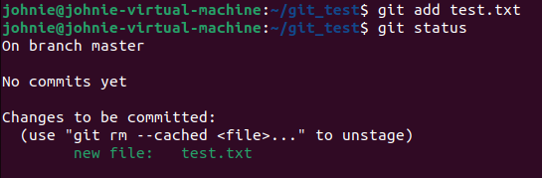
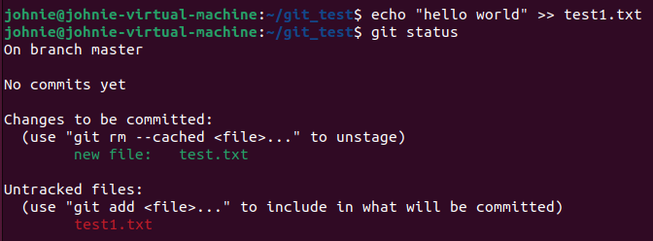
git add
git add test.txt
echo hello_world >> test1.txt
git status
git status

Slide 16
Git 架構

Slide 17
git add
git add test.txt
echo hello_world >> test1.txt
git status
git status

Slide 18

git commit
git config - - global user.email "you@example.com"
git config - - global user.name "Your Name"
git commit -m 版本資訊

Slide 19
Git 架構

Slide 20
git commit
git config - - global user.email "you@example.com"
git config - - global user.name "Your Name"
git commit -m 版本資訊

Slide 21
線上專案開發

Slide 22
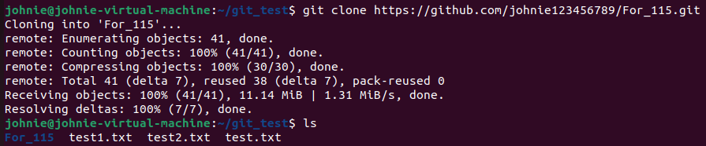
git clone
git clone + url

Slide 23
git push
但經過嘗試已無法用密碼進行身分驗證 因此這方法將變得很麻煩
git push 遠端資料庫的名稱 分支名稱

Slide 24
git pull
git pull

Slide 25
git remote
git remote

Slide 26
紀錄/分支
log
branch

Slide 27
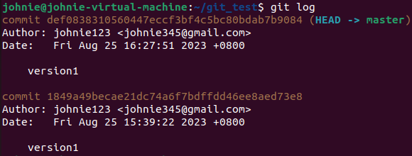
git log
git log

Slide 28
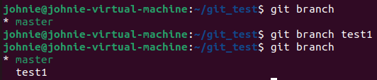
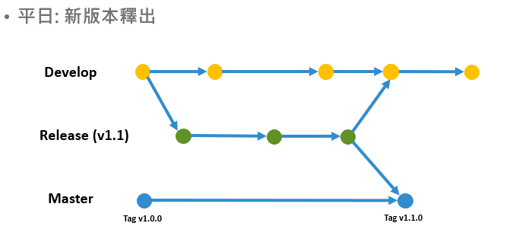
git branch
查看分支 : git branch
創建分支 : git branch 分支名
刪除分支 : git branch -d 分支名

Slide 29
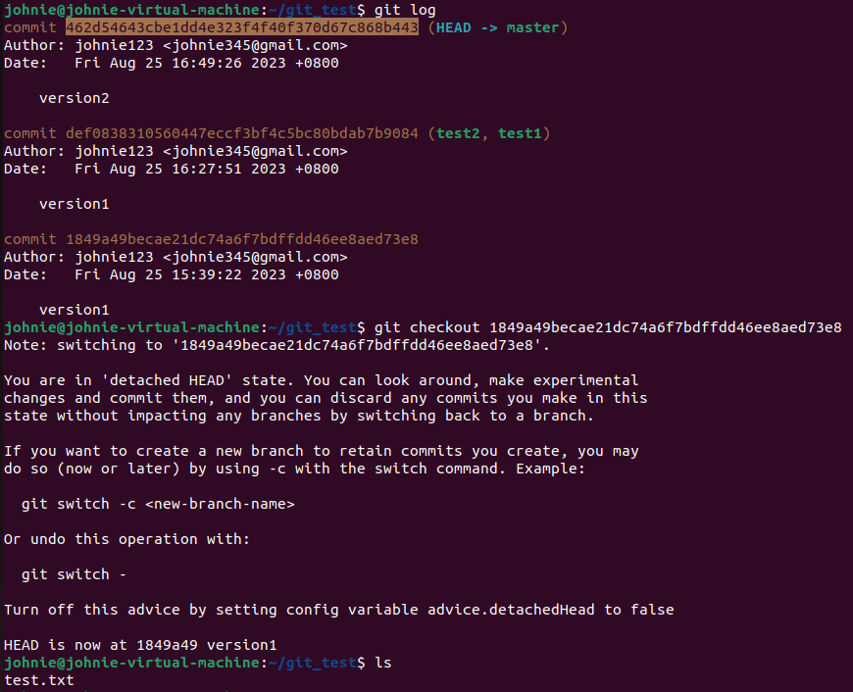
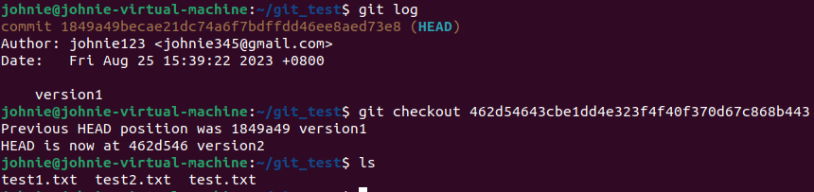
git checkout
切換分支 : git checkout 分支名
切換版本 : git checkout (git log hash)
從第三版切回第一版 然後再切回第三版

Slide 30
Git練習場
https://gitbook.tw/playground

Slide 31
其餘 git 指令
分支
佔存
git merge
git stash
git stash list
git stash pop stash
git stash drop stash
git stash apply stash
版本控制
git reset

Slide 32
圖型化

Slide 33
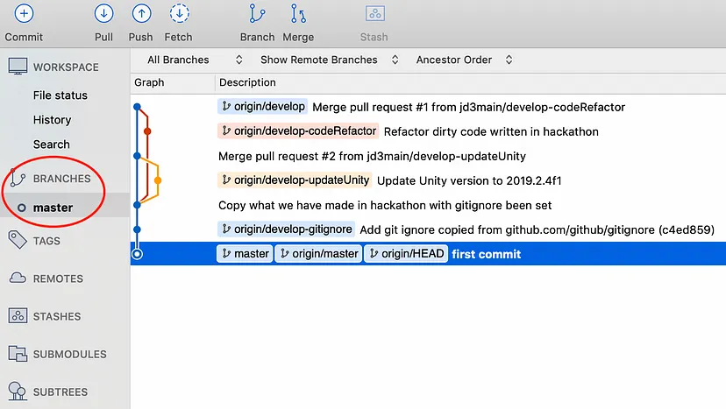
sourcetree

Slide 34
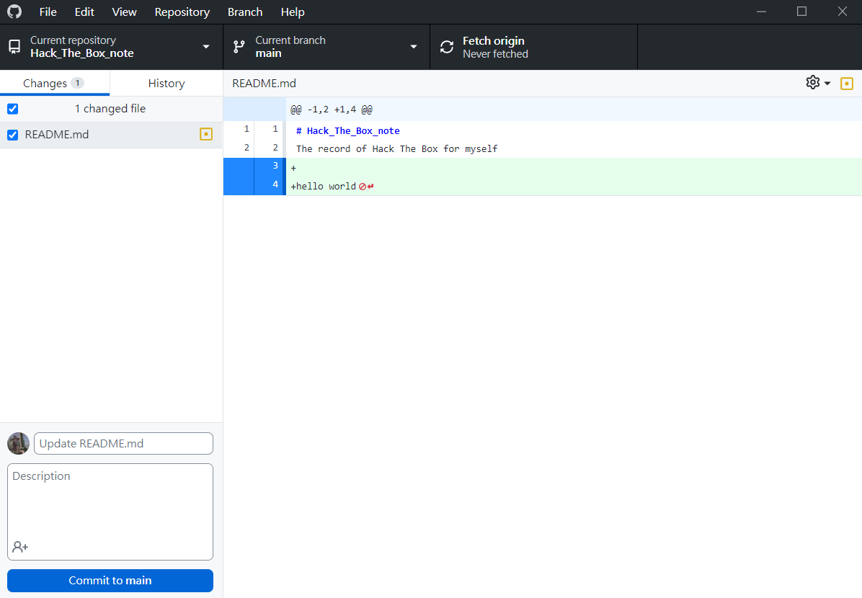
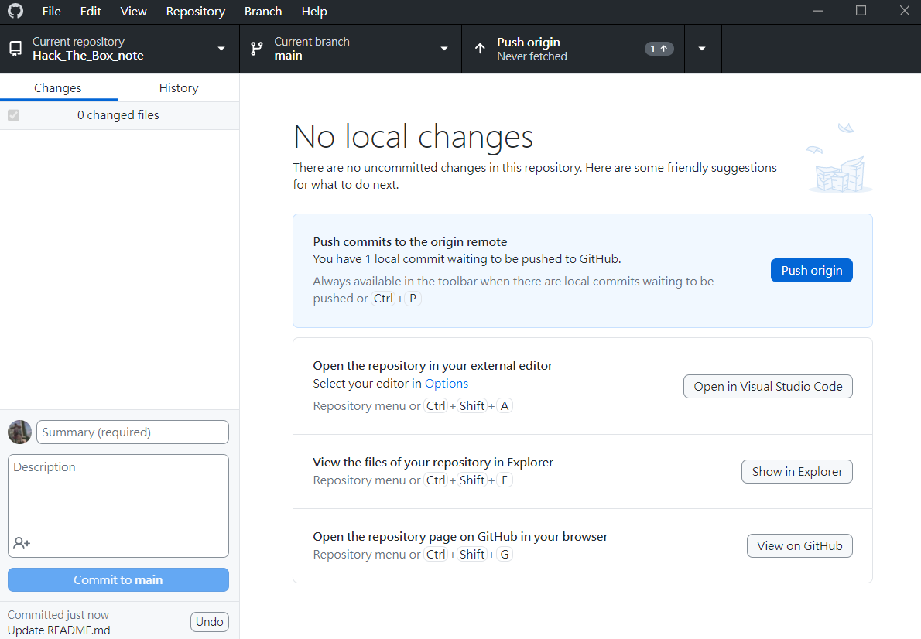
github Desktop

Slide 35
簡報結束

